Slide 1

Introdução
UNIFOR
UNIVERSIDADE DE FORTALEZA
Engenharia de Dados
Web Mining & Crawling Scraping
Prof. Alex Lima

Slide 2
Introdução
Webmining
Webcrawlers, Scrapers e spiders
Mineração de dados – Métodos, processos e ferramentas
Notes:
Minha apresentação
Apresenta aula
Metodologia de nivelamento

Slide 3
Web Mining
Web mining é a área de estudo que se concentra na extração de dados relevantes da web.
Data mining é a etapa no processo de KDD (Knowlegde Discovery in Database) no qual ocorre a aplicação de técnicas com a finalidade de se descobrir padrões pertinentes ao domínio dos dados.
Notes:
Minha apresentação
Apresenta aula
Metodologia de nivelamento

Slide 4
Web Mining
Web mining é a área de estudo que se concentra na extração de dados relevantes da web.
Data mining é a etapa no processo de KDD (Knowlegde Discovery in Database) no qual ocorre a aplicação de técnicas com a finalidade de se descobrir padrões pertinentes ao domínio dos dados.
Notes:
Minha apresentação
Apresenta aula
Metodologia de nivelamento

Slide 5
Web Mining
Arquitetura de serviços web
Modelo Cliente-Servidor
Aplicações web modernas
API REST(Application Programming Interface)
SPA (Single Page Application)
PWA (Progressive Web App)
Streaming Real Time
Notes:
Minha apresentação
Apresenta aula
Metodologia de nivelamento

Slide 6
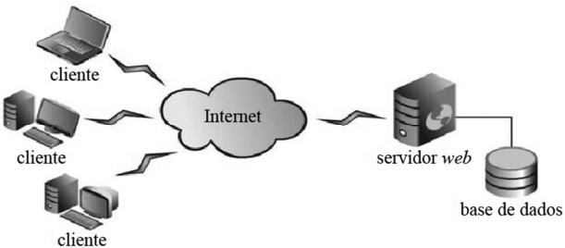
Web Mining
Arquitetura de serviços web > Modelo Cliente-Servidor
Notes:
Minha apresentação
Apresenta aula
Metodologia de nivelamento

Slide 7
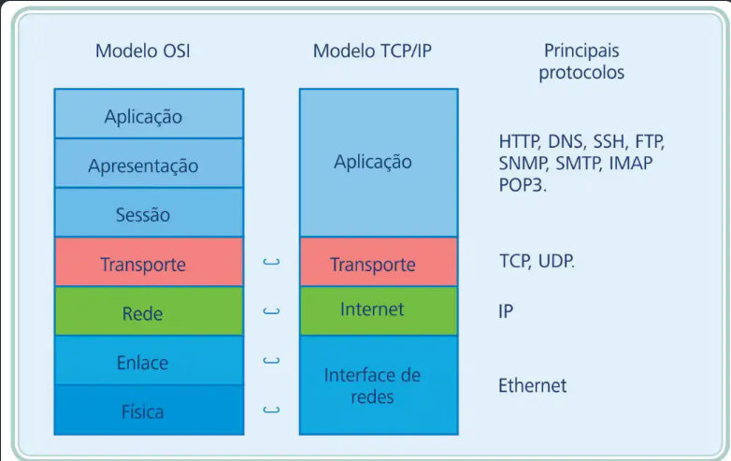
Web Mining
Arquitetura de serviços web > Modelo Cliente-Servidor
Fonte: https://www.dio.me/articles/modelo-osi-UFEHA8
Notes:
Minha apresentação
Apresenta aula
Metodologia de nivelamento

Slide 8
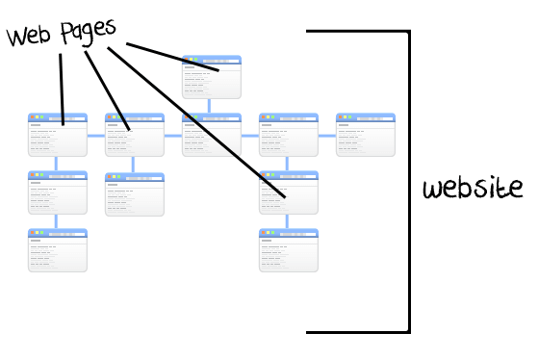
Web Mining
Arquitetura de serviços web > Web
Notes:
Minha apresentação
Apresenta aula
Metodologia de nivelamento

Slide 9
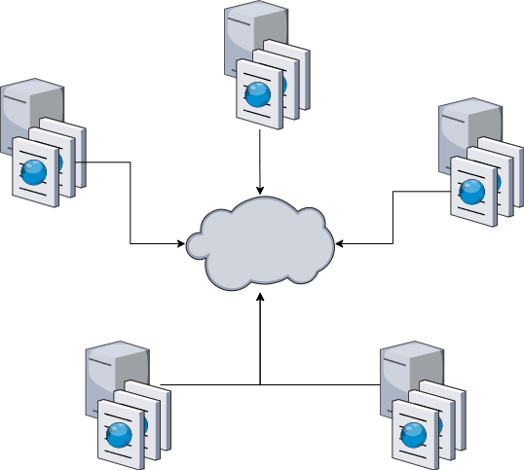
Web Mining
Arquitetura de serviços web > Web
Notes:
Minha apresentação
Apresenta aula
Metodologia de nivelamento

Slide 10
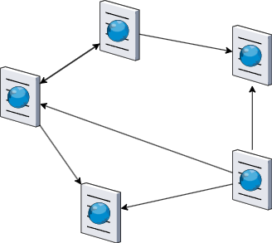
Web Mining
Arquitetura de serviços web > Web
Outras páginas
Recursos internos
Recursos externos
Notes:
Minha apresentação
Apresenta aula
Metodologia de nivelamento

Slide 11
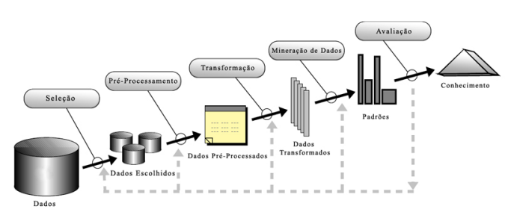
Web Mining
Mineração de Dados
Notes:
Minha apresentação
Apresenta aula
Metodologia de nivelamento

Slide 12
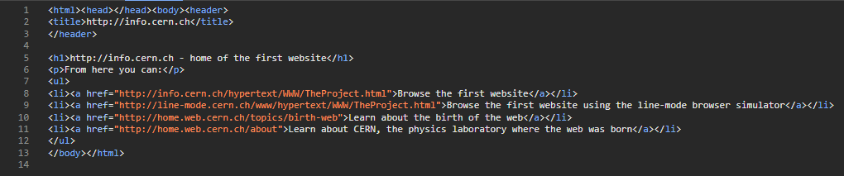
Web Mining
Arquitetura de serviços web > Request & Response
Acessem: https://info.cern.ch/
Notes:
Minha apresentação
Apresenta aula
Metodologia de nivelamento

Slide 13
Web Mining
Arquitetura de serviços web > Request & Response
Atividades
Requisições via navegador
PYTHON pandas
PYTHON requests
PYTHON flask
PYTHON selenium
Notes:
Minha apresentação
Apresenta aula
Metodologia de nivelamento

Slide 14
Obrigado!!!
Web Mining & Crawler Scraping

